Slide 1


PROJET DE FIN D'ÉTUDES
Système intelligent de gestion des rôles et
de pointage avec tableau de bord décisionnel
Business Intelligence
Présenté par : Oussema Korbosli
Maître de stage : M. ELMOULA Melek Aziz
Encadrant académique : M. ABIDI Heni
BTK – Banque Tuniso-Koweïtienne · Année universitaire 2025/2026
Gestion des agences BTK — PFE Oussema Korbosli
1

Slide 2
01
04
Contexte général
Volet décisionnel & réalisation
PLAN
02
05
Spécifications des besoins
Intelligence artificielle & démonstration
03
06
Conception & architecture
Conclusion & perspectives
Gestion des agences BTK — PFE Oussema Korbosli
2

Slide 3
01
PARTIE 01
Contexte général
Gestion des agences BTK — PFE Oussema Korbosli
3

Slide 4
Contexte général
« Une donnée dispersée ne décide rien : c'est en la consolidant
qu'elle devient un instrument de pilotage. »
Un réseau de 45 agences réparties sur tout le territoire tunisien
Des données d'activité éclatées entre plusieurs fichiers et applications
Un besoin de piloter la performance commerciale et l'assiduité des équipes
Une direction qui doit décider vite, sur des indicateurs fiables et à jour
Objectif du projet : centraliser la gestion du réseau et transformer les données opérationnelles en indicateurs d'aide à la décision.
Gestion des agences BTK — PFE Oussema Korbosli
4

Slide 5
Présentation de l'organisme d'accueil
STAGE EFFECTUÉ
Département
DATA
BTK – Banque Tuniso-Koweïtienne
Période
Banque universelle de droit tunisien
16 février → 16 juin 2026
Créée le 25 février 1981 (coopération Tunisie – Koweït)
Durée
Capital social de 200 millions de dinars
4 mois
Siège social à Tunis, réseau national
Encadrement
M. ELMOULA Melek Aziz
Gestion des agences BTK — PFE Oussema Korbosli
5

Slide 6
Le réseau BTK en chiffres
45
997
29 942
24
agences
employés
clients
gouvernorats
105 K
1,40 Md
253 M
87,9 %
comptes ouverts
production de crédits
collecte d'épargne
taux de présence
Ces chiffres sont issus des données réelles de la base BTK
Gestion des agences BTK — PFE Oussema Korbosli
6

Slide 7
Problématiques
Des données d'activité dispersées, saisies et consolidées manuellement
1
Un suivi de la présence des employés sans traçabilité fiable
2
Aucune vision consolidée de la performance du réseau d'agences
3
Des indicateurs de pilotage indisponibles au moment de décider
4
Gestion des agences BTK — PFE Oussema Korbosli
7

Slide 8
Étude de l'existant
SOLUTIONS ENVISAGÉES
LIMITES CONSTATÉES
Tableurs Excel
Risque d'erreurs et de doublons de saisie
Gestion manuelle des données
Pas de gestion des rôles ni des droits
Progiciel du marché
→
Aucune traçabilité des opérations sensibles
Solution intégrée sur étagère
Coût élevé des progiciels du marché
Restitution des indicateurs impossible
Développement sur mesure
Application adaptée au métier
Choix retenu : une solution développée sur mesure, alignée sur les processus réels de la BTK
Gestion des agences BTK — PFE Oussema Korbosli
8

Slide 9
Solution proposée
1
2
3
Application web
Chaîne décisionnelle
Intelligence artificielle
Gestion centralisée des agences, employés, clients et objectifs · rôles et droits · pointage · circuits de validation
Processus ETL consolidant les données dans un datamart en étoile, restitué par des tableaux de bord Power BI
Segmentation automatique des agences en profils homogènes pour un pilotage différencié du réseau
Jakarta EE · Oracle
Python · Power BI
scikit-learn
Une seule solution, de la saisie opérationnelle jusqu'à l'aide à la décision.
Gestion des agences BTK — PFE Oussema Korbosli
9

Slide 10
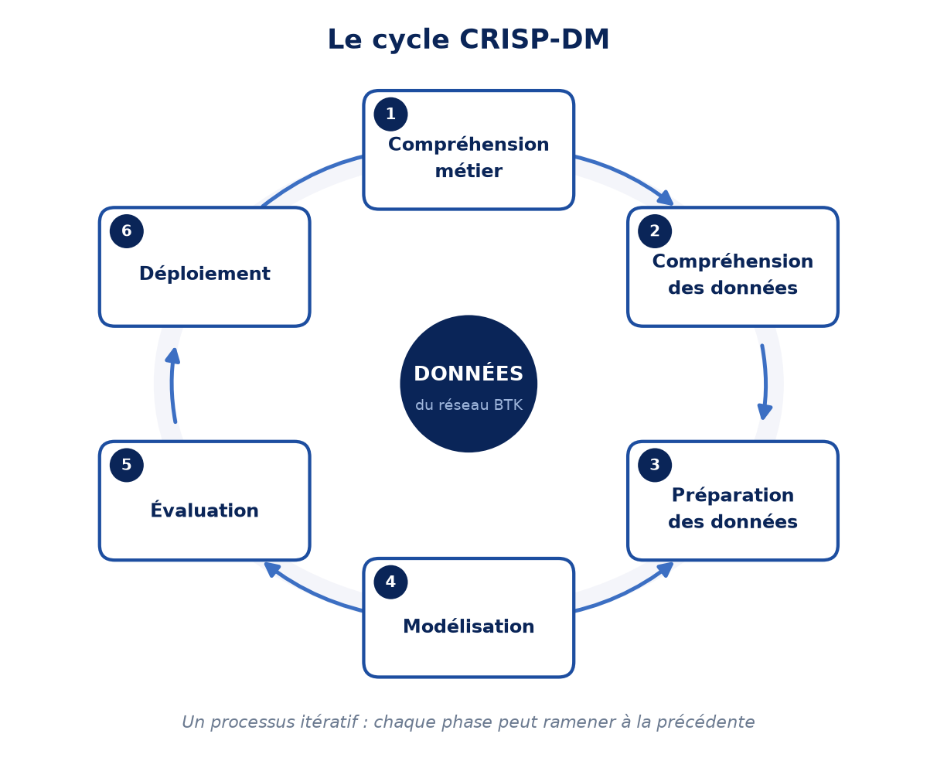
Méthodologie adoptée : CRISP-DM
Projet centré sur les données : Scrum structure la production logicielle, mais ne couvre pas les étapes d'analyse et de valorisation des données.
POURQUOI CRISP-DM ?
Méthodologie de référence des projets décisionnels
Ses six phases épousent le déroulement réel du projet
Pratiques agiles conservées : itérations et validations
Scrum ne couvre pas l'analyse et la valorisation des données
Correspondance avec le rapport
Phases 1–2 → Chapitres 1 et 2
Phase 3 → Chapitre 3 et chaîne ETL
Phases 4–5 → Chapitre 4
Phase 6 → Chapitre 5
Gestion des agences BTK — PFE Oussema Korbosli
10

Slide 11
02
PARTIE 02
Spécifications des besoins
Gestion des agences BTK — PFE Oussema Korbosli
11

Slide 12
Identification des acteurs
1
2
3
Administrateur
Directeur commercial
Utilisateur
ADMIN
DIRECTEUR_COMMERCIAL
USER
Couvre les 13 cas d'utilisation : rôles et droits · agences, employés, clients · demandes · pointage · journal d'audit · volet décisionnel
Consulte les employés, les objectifs et le tableau de bord · soumet les demandes de création · valide les modifications des employés
Pointe son arrivée et son départ · soumet les demandes de modification de ses propres informations · reçoit ses notifications
Les rôles sont gérés par le module de sécurité (table SECURITY_USERS) et conditionnent l'accès à chaque fonctionnalité.
Gestion des agences BTK — PFE Oussema Korbosli
12

Slide 13
Besoins fonctionnels
1
Authentification & rôles
2
Gestion du référentiel
Connexion sécurisée, gestion des droits d'accès
CRUD des agences, des employés et des clients
3
Objectifs commerciaux
4
Pointage des employés
Suivi de la production par agence et par période
Arrivée / départ, statut présent · retard · absent
5
Circuits de validation
6
Volet décisionnel
Double validation : approbation du directeur puis exécution par l'admin
Chaîne ETL, tableaux de bord et segmentation des agences
Gestion des agences BTK — PFE Oussema Korbosli
13

Slide 14
Besoins non fonctionnels
Sécurité
Fiabilité
Performance
Authentification, rôles et workflows de validation
Intégrité garantie par le SGBD et les transactions
Temps de réponse adapté aux volumes manipulés
Ergonomie
Maintenabilité
Portabilité
Interface claire, navigation par menu latéral
Architecture en couches, code faiblement couplé
Application Jakarta EE standard, serveur compatible
Gestion des agences BTK — PFE Oussema Korbosli
14

Slide 15
03
PARTIE 03
Conception & architecture
Gestion des agences BTK — PFE Oussema Korbosli
15

Slide 16
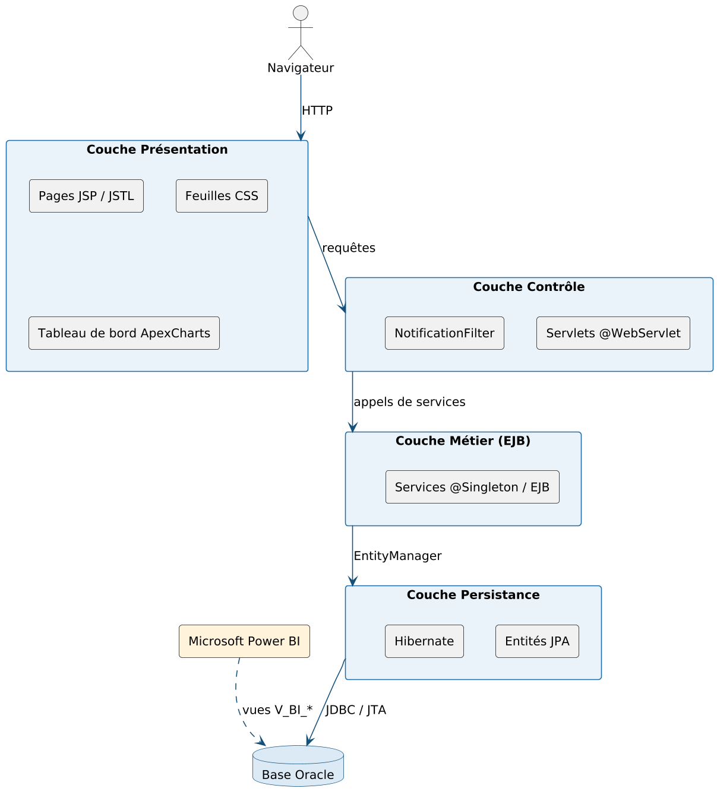
Architecture logique en couches
Présentation
Pages JSP / JSTL et graphiques ApexCharts
Contrôle
Servlets et filtre de sécurité (NotificationFilter)
Métier
Services EJB encapsulant les règles de gestion
Persistance
Entités JPA / Hibernate vers la base Oracle
Patron MVC : chaque couche est indépendante et faiblement couplée aux autres.
Gestion des agences BTK — PFE Oussema Korbosli
16

Slide 17
Architecture physique (3-tiers)
Poste client
Serveur d'applications
Serveur de données
Restitution
→
→
→
Navigateur web
WildFly · WAR Jakarta EE
Oracle FREEPDB1
Power BI · Python ETL
Communication
Le client dialogue en HTTP avec WildFly, qui accède à Oracle via la source de données JTA java:/OracleDS. Power BI et la chaîne ETL Python se connectent directement aux vues décisionnelles de la base.
Gestion des agences BTK — PFE Oussema Korbosli
17

Slide 18
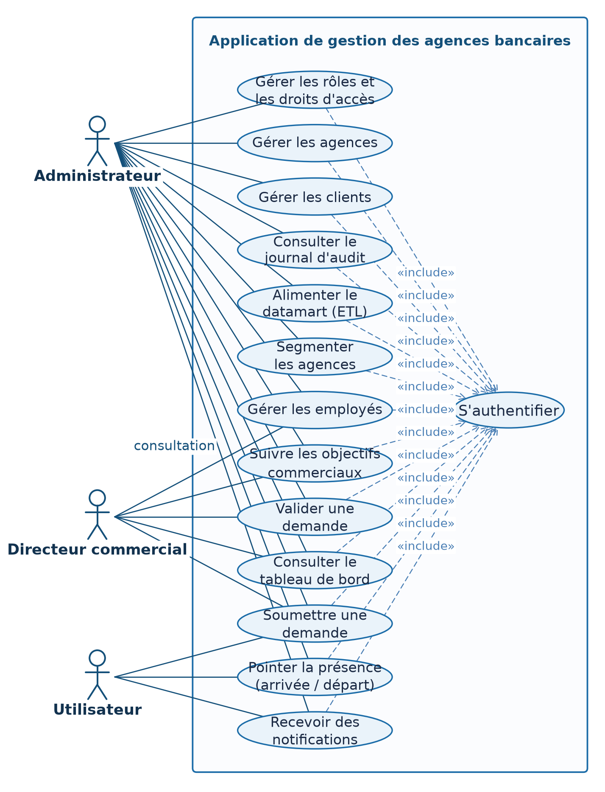
Diagramme de cas d'utilisation global
LECTURE DU DIAGRAMME
Trois acteurs, treize cas d'utilisation
Chaque cas inclut « S'authentifier » (include)
Administrateur : les 13 cas, sans exception
Directeur commercial : 5 cas, dont les employés en consultation
Utilisateur : 3 cas — pointage, demandes, notifications
Gestion des agences BTK — PFE Oussema Korbosli
18

Slide 19
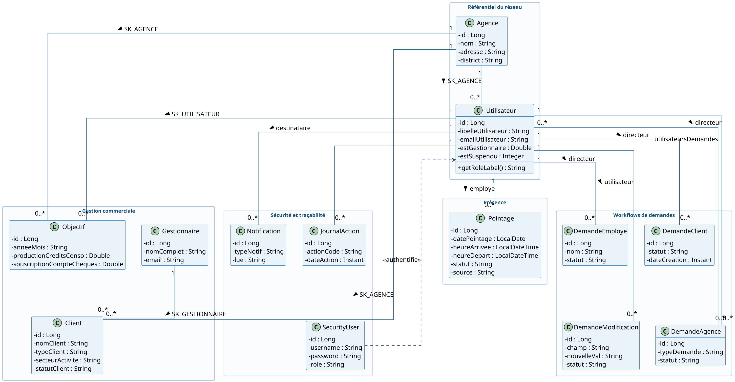
Diagramme de classes du modèle métier
LECTURE DU DIAGRAMME
13 classes groupées en 5 paquetages fonctionnels
« Utilisateur » au centre du modèle
Rattachements par clés étrangères : SK_AGENCE, SK_GESTIONNAIRE
Demandes, pointage, journal, notifications : @ManyToOne vers Utilisateur
DemandeAgence ↔ Utilisateur : @ManyToMany
Ni héritage ni composition
Gestion des agences BTK — PFE Oussema Korbosli
19

Slide 20
Modèle décisionnel en étoile
TROIS SCHÉMAS COMPARÉS
Étoile
DATAMART CHARGÉ PAR L'ETL
Simple, lisible, requêtes rapides
fait_agence / dim_agence — 7 indicateurs au grain de l'agence
fait_objectif / dim_gestionnaire — production au grain agence × gestionnaire
Flocon
Dimensions normalisées, plus de jointures
Constellation
COUCHE SÉMANTIQUE POWER BI
4 vues V_BI_* : production, effectifs, clients, présence
Plusieurs tables de faits, surdimensionné ici
Dimensions conformes AGENCE (SK_AGENCE) et B_UTILISATEURS (SK_UTILISATEUR)
Des grains homogènes — l'agence, puis le couple agence × gestionnaire — et peu de dimensions : l'étoile offre la lisibilité attendue par un outil libre-service comme Power BI.
Période et type de client : dimensions dégénérées portées par les vues
Gestion des agences BTK — PFE Oussema Korbosli
20

Slide 21
04
PARTIE 04
Volet décisionnel & réalisation
Gestion des agences BTK — PFE Oussema Korbosli
21

Slide 22
Chaîne ETL en Python : cinq étapes
01
02
03
04
05
Collecte
Nettoyage
Transformation
Intégration
Contrôle qualité
→
→
→
→
Lecture des 5 tables sources Oracle
Lignes incomplètes écartées, typage des colonnes
Agrégation par agence des 7 indicateurs
Fusion sur SK_AGENCE, puis regroupement sur SK_UTILISATEUR
Valeurs manquantes et arrondis
Sources Oracle
49
7
AGENCE · B_UTILISATEURS · CLIENT_BTK
B_OBJECTIF · POINTAGE
Chaîne rejouable, exécutée sur les données réelles du réseau.
entités consolidées
indicateurs par agence
Gestion des agences BTK — PFE Oussema Korbosli
22

Slide 23
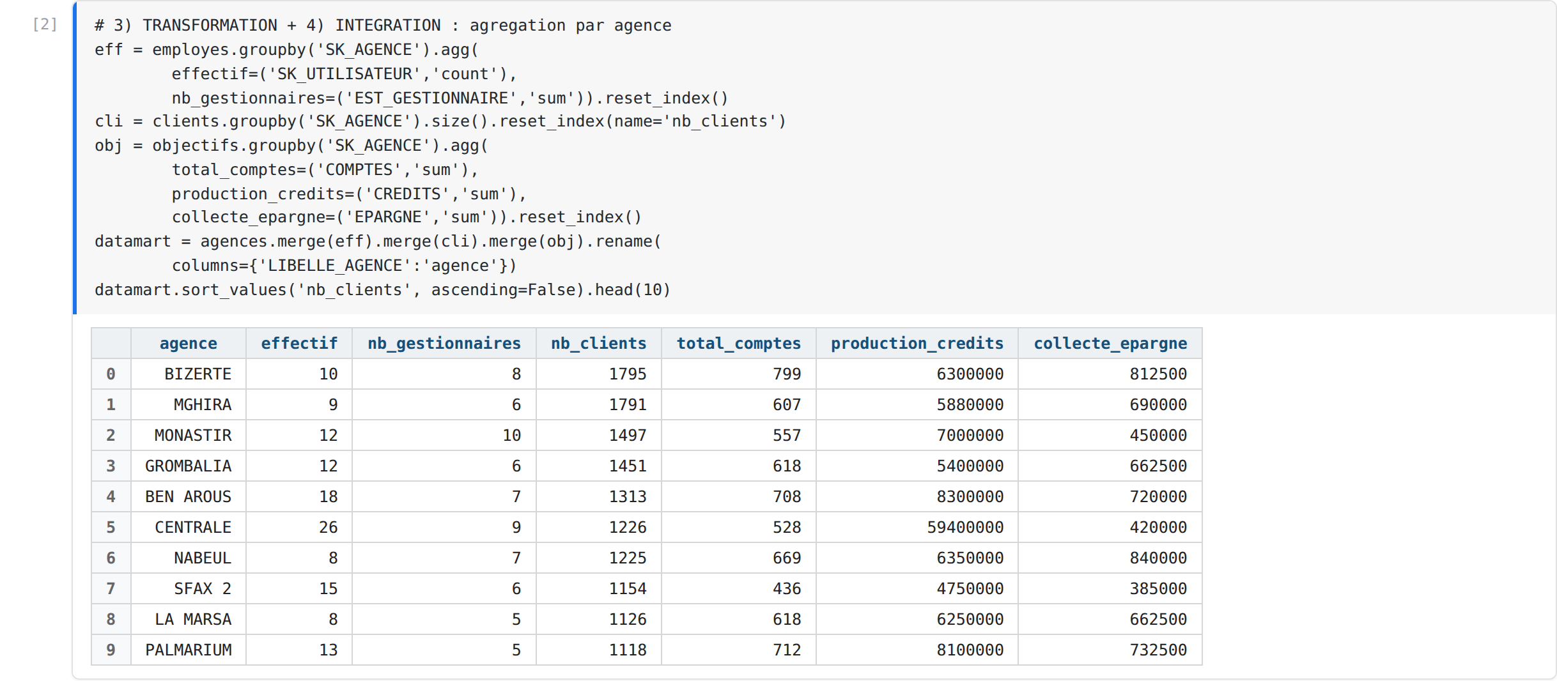
Datamart obtenu sur les données réelles
Lecture
Le datamart décrit chaque agence par ses sept indicateurs. BIZERTE et MGHIRA dominent le portefeuille clients, tandis que CENTRALE concentre la production de crédits — une hétérogénéité que la segmentation exploitera.
Gestion des agences BTK — PFE Oussema Korbosli
23

Slide 24
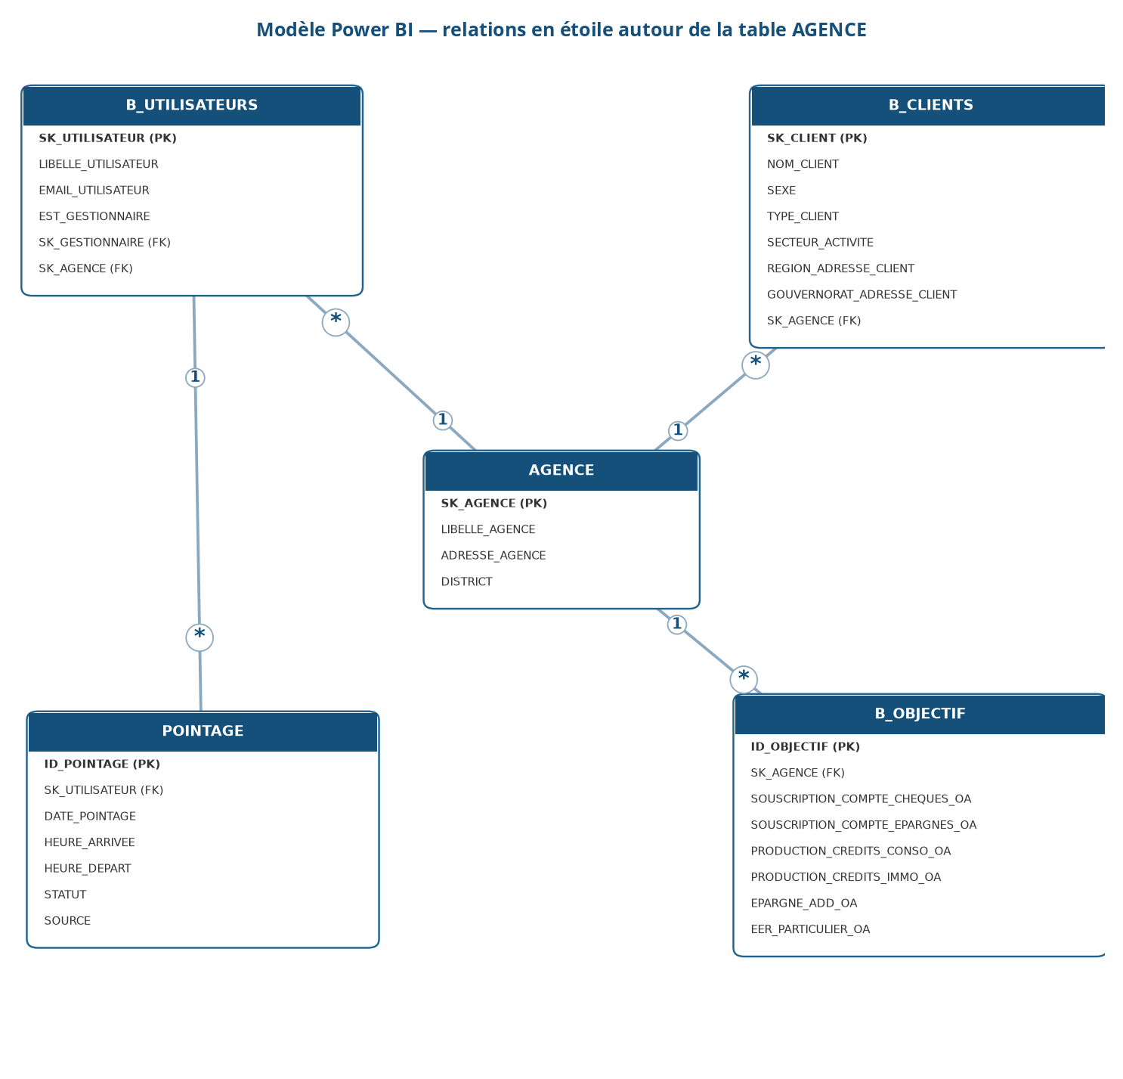
Intégration du modèle dans Power BI
RELATIONS DU MODÈLE
AGENCE → B_UTILISATEURS
1 — ∗
SK_AGENCE
AGENCE → B_CLIENTS
1 — ∗
SK_AGENCE
AGENCE → B_OBJECTIF
1 — ∗
SK_AGENCE
B_UTILISATEURS → POINTAGE
1 — ∗
SK_UTILISATEUR
Filtrage croisé
Les relations un-à-plusieurs propagent le filtre de la dimension vers les faits : un clic recalcule tous les visuels.
Gestion des agences BTK — PFE Oussema Korbosli
24

Slide 25
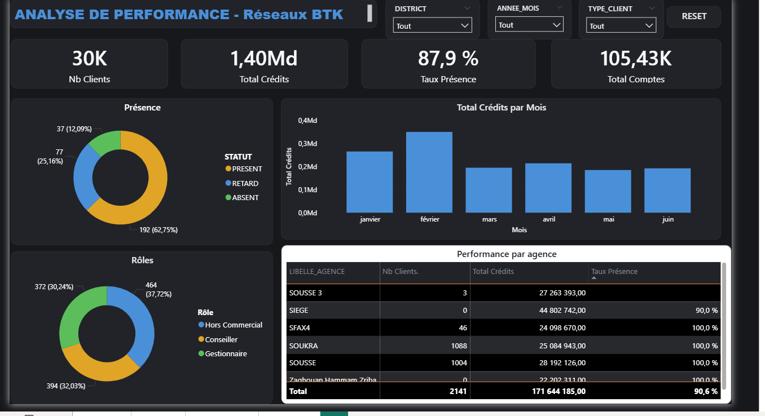
Tableau de bord — Résumé du réseau
30 K
clients
1,40 Md
crédits
87,9 %
présence
Vue consolidée des indicateurs clés du réseau
Un pointage sur trois est un retard ou une absence
Pic de production en février, puis tassement
Gestion des agences BTK — PFE Oussema Korbosli
25

Slide 26
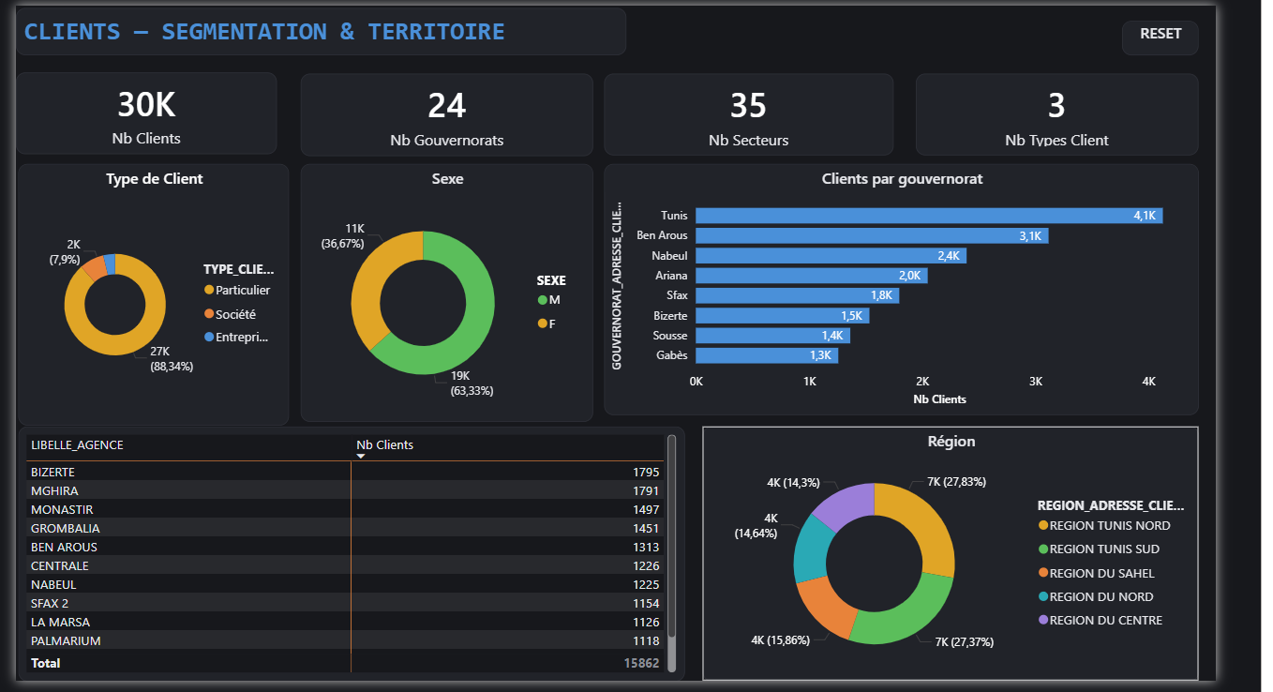
Tableau de bord — Clients
88 %
particuliers
24
gouvernorats
63 %
hommes
Portefeuille très majoritairement « particuliers »
Forte concentration sur le Grand Tunis
Marge de développement sur la clientèle professionnelle
Gestion des agences BTK — PFE Oussema Korbosli
26

Slide 27
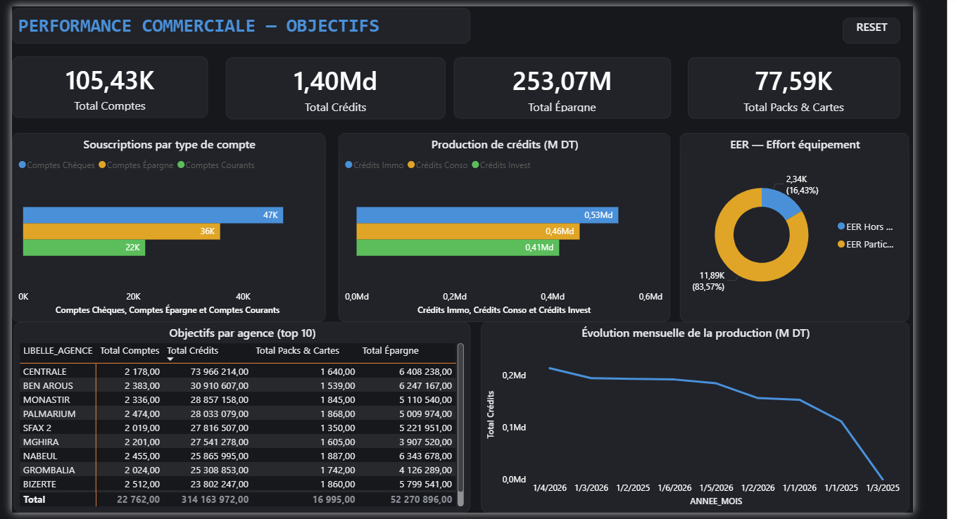
Tableau de bord — Performance commerciale
1,40 Md
crédits
105 K
comptes
83,6 %
EER particuliers
Production équilibrée : immobilier, conso, investissement
Les comptes chèques dominent les ouvertures
CENTRALE : agence phare, bonnes pratiques à diffuser
Gestion des agences BTK — PFE Oussema Korbosli
27

Slide 28
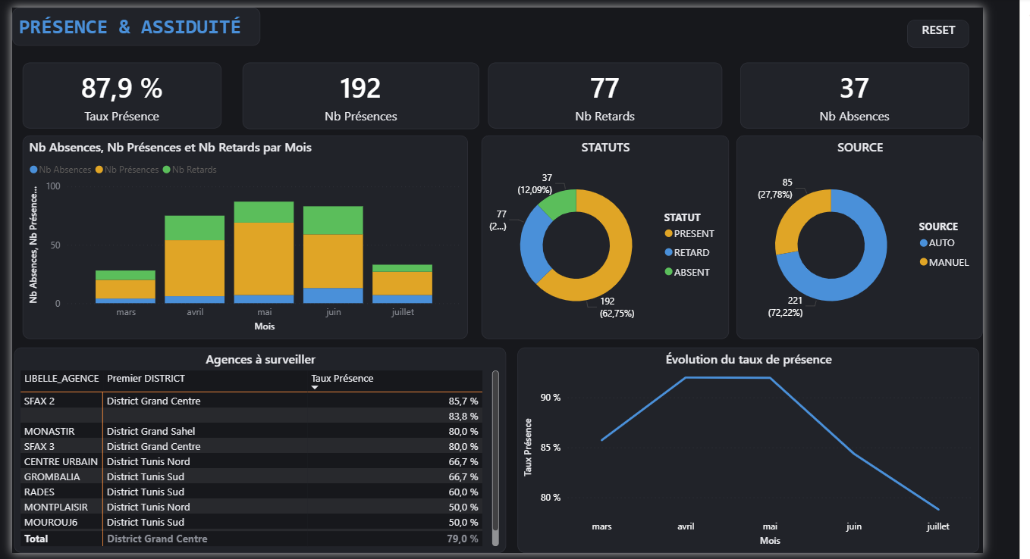
Tableau de bord — Présence & assiduité
87,9 %
taux de présence
25 %
retards
72 %
pointage auto
Bonne adoption du pointage automatique
Pic d'assiduité en avril–mai, repli estival
Agences à surveiller identifiées pour action RH
Gestion des agences BTK — PFE Oussema Korbosli
28

Slide 29








Environnement technique
PILE APPLICATIVE
Java 21 et Jakarta EE 10, empaquetés par Maven
Java 21
Jakarta EE 10
Hibernate
Oracle
Hibernate pour la persistance, base Oracle
Déploiement sur WildFly, racine /gestion-agences
VOLET DÉCISIONNEL
WildFly
Maven
Power BI
Python
Chaîne ETL en Python (pandas)
Segmentation avec scikit-learn
10 scénarios de tests fonctionnels — tous conformes
Restitution Power BI sur les vues V_BI_*
Gestion des agences BTK — PFE Oussema Korbosli
29

Slide 30
05
PARTIE 05
Intelligence artificielle & démonstration
Gestion des agences BTK — PFE Oussema Korbosli
30

Slide 31
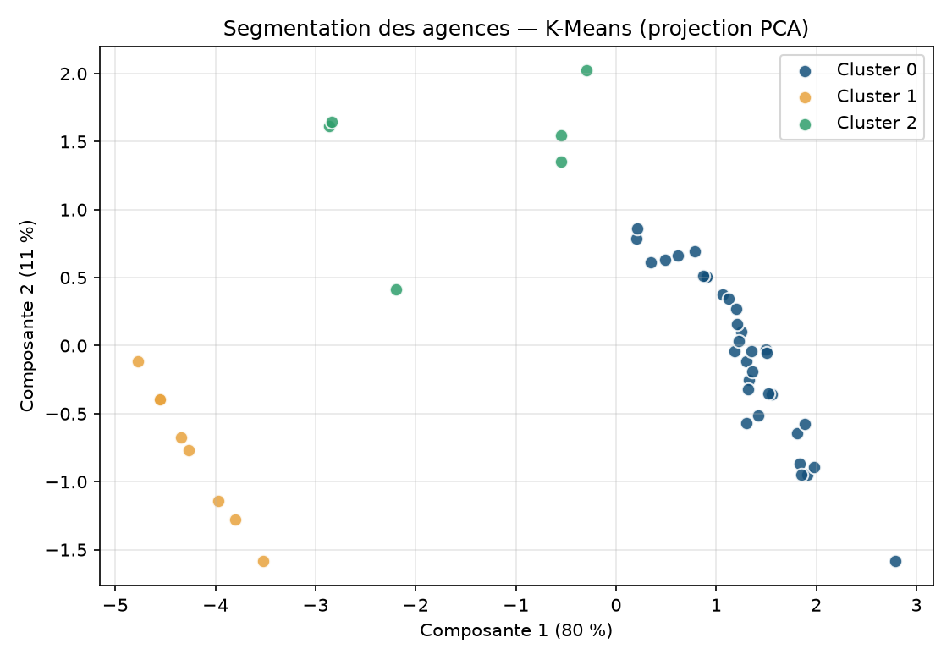
Zoom technique — segmentation par K-Means
Principe : regrouper les agences en profils homogènes à partir de six indicateurs réels, sans étiquette préalable (apprentissage non supervisé).
1
Prétraitement
Log sur les montants puis centrage-réduction (6 variables)
2
Choix de k
Coude et silhouette → k = 3, exploitable pour le pilotage
3
Comparaison
K-Means, hiérarchique, GMM et DBSCAN
4
Modèle retenu
K-Means : meilleure silhouette (0,604) et cohésion (95,2)
Gestion des agences BTK — PFE Oussema Korbosli
31

Slide 32
Résultats de la segmentation
34
6
8
Agences d'exploitation
Entités de production
Entités sans activité
880 clients · 12 employés · 7,80 MDT de crédits
Quasi aucun client · 14,61 MDT de crédits
Ni clientèle, ni comptes, ni production
Objectifs différenciés, diffusion des bonnes pratiques
Analyser ces financements réalisés hors guichet
Statuer : ouverture, rattachement ou intégration
Apport décisionnel : différencier les objectifs selon le régime d'activité réel et fiabiliser le référentiel
Gestion des agences BTK — PFE Oussema Korbosli
32

Slide 33
DÉMONSTRATION
Parcours de démonstration — les trois rôles
Le même circuit est suivi de bout en bout : on se connecte, on agit, et l'on voit la trace de l'action.
1
Authentification
ADMIN
2
Ajout d'un employé
ADMIN
3
Pointage
USER
Identifiants vérifiés, rôle chargé en session
Employé, compte de connexion et rattachement à l'agence
Arrivée, départ et statut calculé par le serveur
4
Demande à valider
DIRECTEUR
5
Assistant intégré
ADMIN
La demande de modification arrive dans sa file d'attente
Questions en langage naturel sur les données de l'application
Chacune de ces cinq étapes est reprise sur la diapositive suivante, capture à l'appui.
Gestion des agences BTK — PFE Oussema Korbosli
33

Slide 34
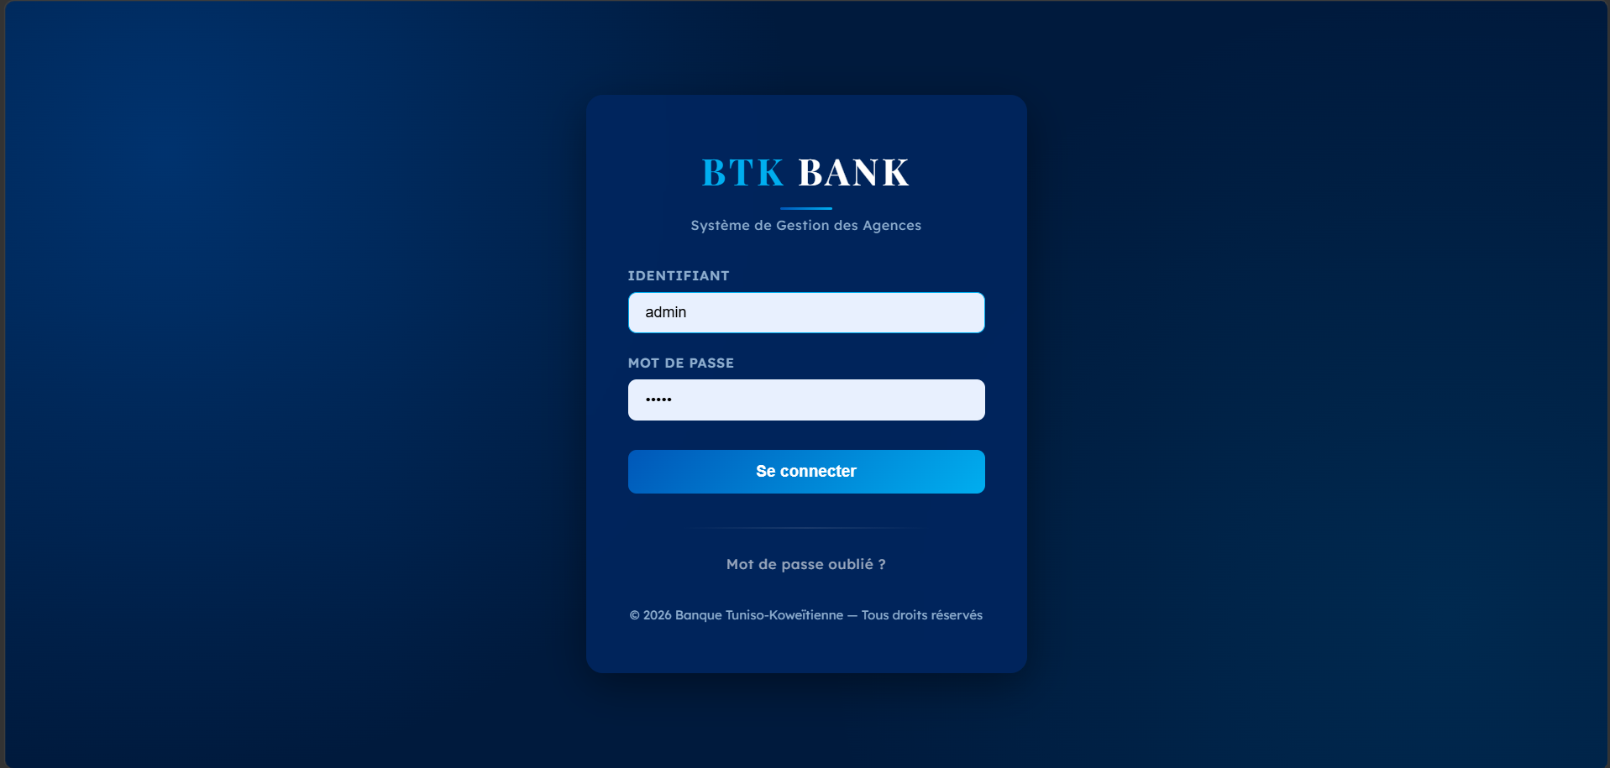
Authentification de l'administrateur
L'identifiant et le mot de passe sont vérifiés dans SECURITY_USERS ; le rôle est chargé en session et conditionne tout l'accès.
Gestion des agences BTK — PFE Oussema Korbosli
34

Slide 35
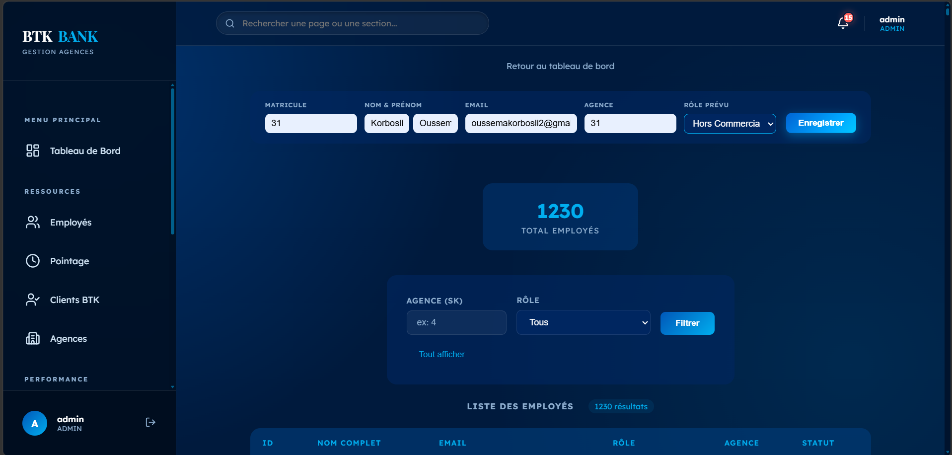
Ajout d'un employé
L'administrateur crée l'employé et son compte de connexion, le rattache à son agence, et l'action est inscrite au journal d'audit.
Gestion des agences BTK — PFE Oussema Korbosli
35

Slide 36
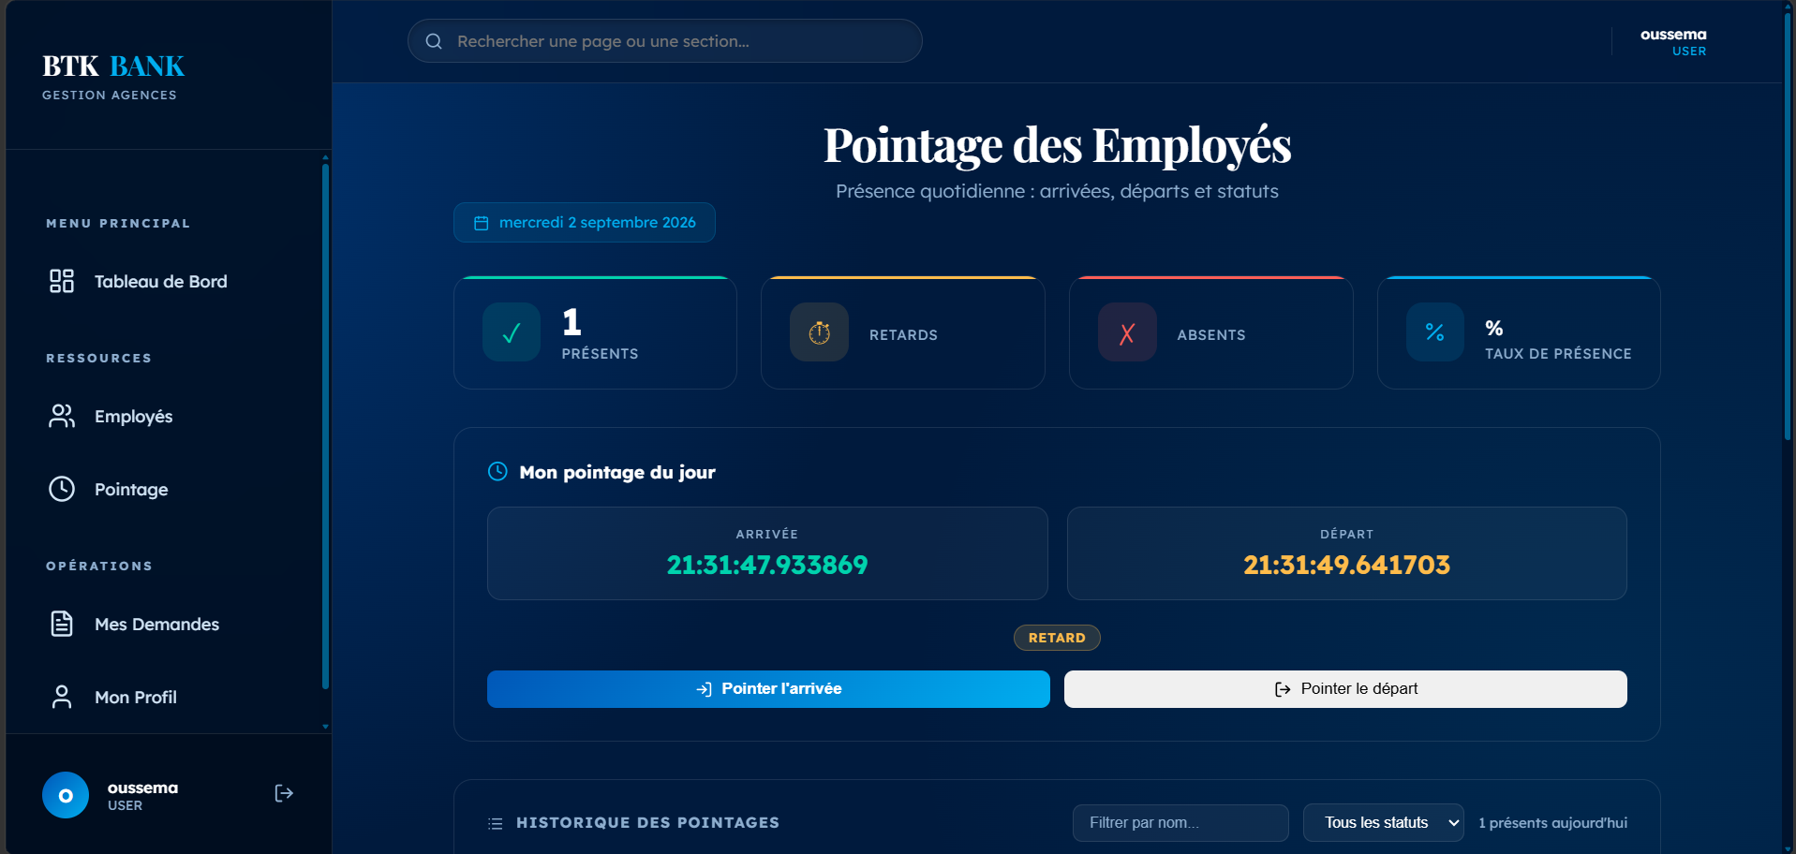
Pointage de l'utilisateur
L'employé pointe son arrivée et son départ ; le statut est calculé par le serveur — au-delà de 9 h, c'est un retard.
Gestion des agences BTK — PFE Oussema Korbosli
36

Slide 37
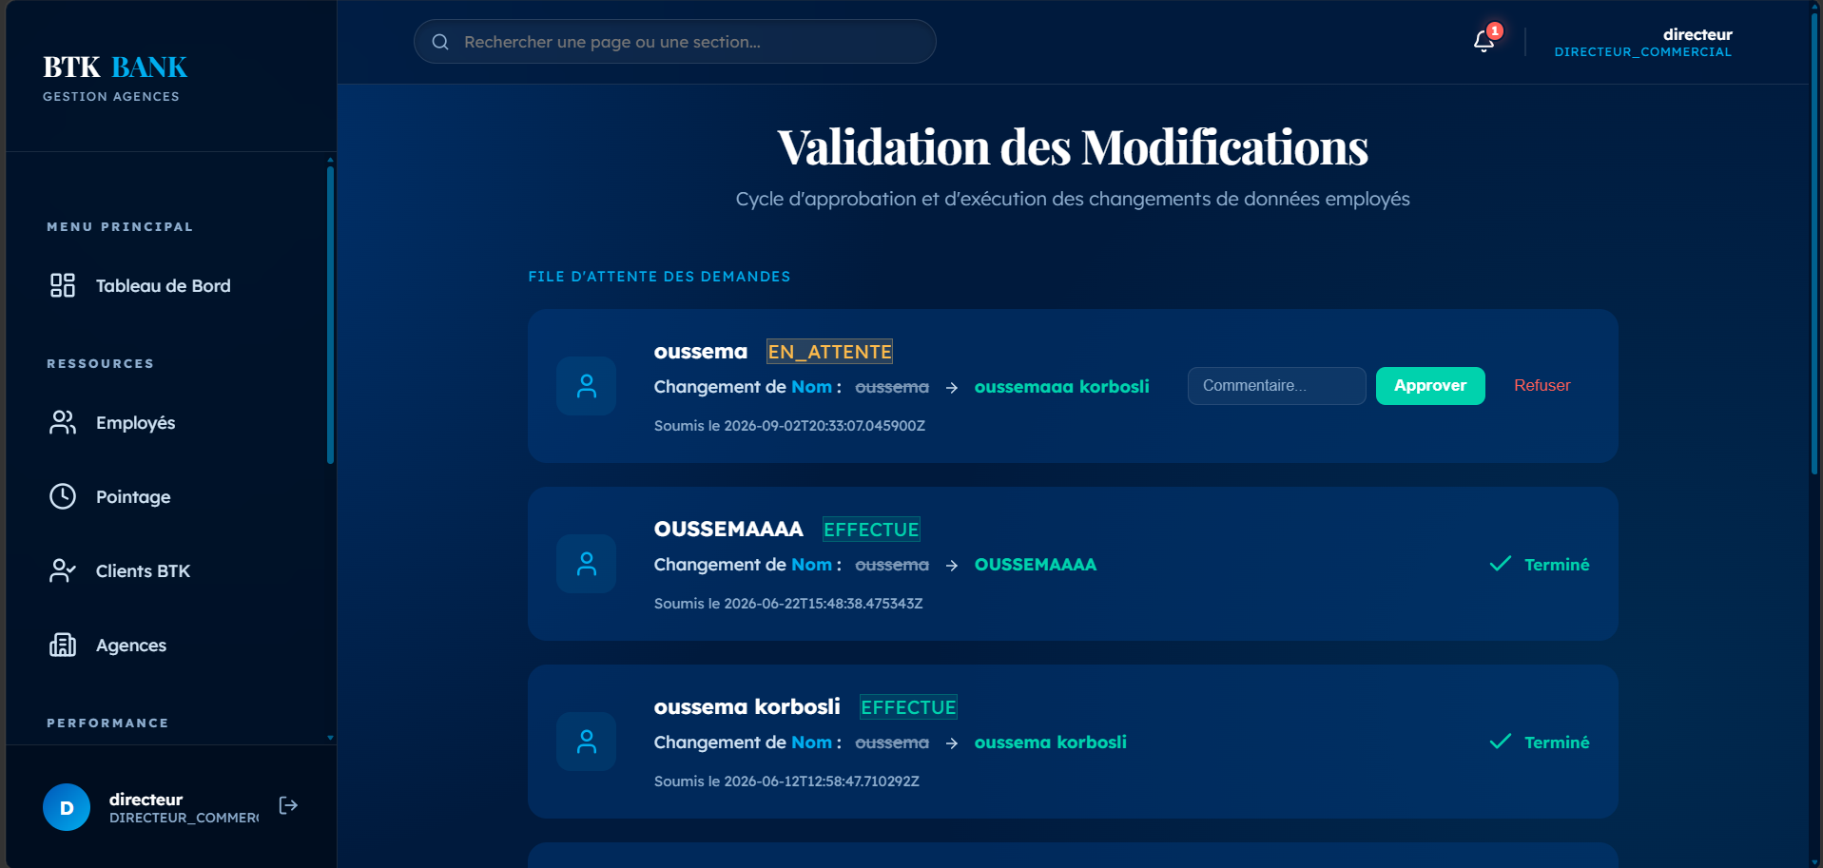
La demande arrive chez le directeur
La demande de modification passe en attente ; le directeur approuve ou refuse, mais la donnée n'est modifiée qu'après exécution par l'administrateur.
Gestion des agences BTK — PFE Oussema Korbosli
37

Slide 38
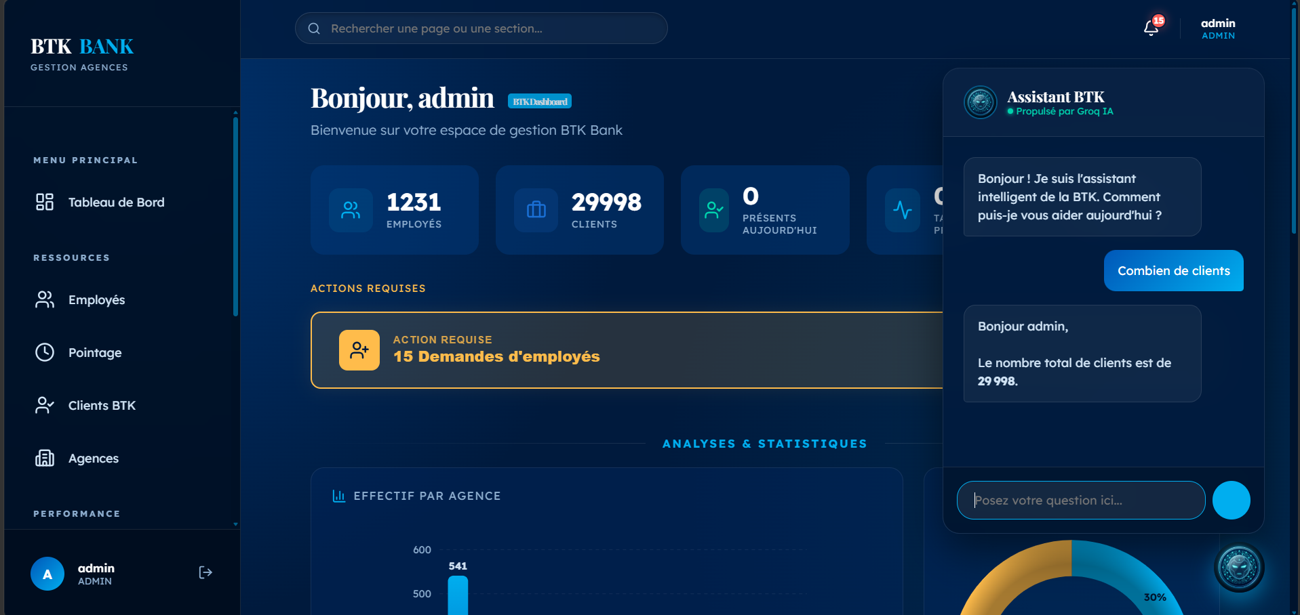
Assistant intégré
Un assistant conversationnel répond aux questions sur les données de l'application, à partir des mêmes indicateurs que le tableau de bord.
Gestion des agences BTK — PFE Oussema Korbosli
38

Slide 39
06
PARTIE 06
Conclusion & perspectives
Gestion des agences BTK — PFE Oussema Korbosli
39

Slide 40
Conclusion
Application web
✓
Gestion centralisée du réseau : agences, employés, clients, objectifs, rôles, pointage et circuits de validation
Chaîne décisionnelle
✓
ETL Python, datamart en étoile et quatre tableaux de bord Power BI sur les données réelles
Intelligence artificielle
✓
Segmentation du réseau en trois profils d'agences directement exploitables
Un système complet, de la donnée opérationnelle jusqu'à la décision
Gestion des agences BTK — PFE Oussema Korbosli
40

Slide 41
Perspectives
Sécurité renforcée
Industrialisation de l'ETL
Hachage des mots de passe et durcissement des accès
Ordonnancement automatique et historisation incrémentale
Analyses prédictives
API REST
Prévision des objectifs commerciaux par agence
Interopérabilité avec les autres systèmes de la banque
Application mobile
Alertes automatiques
Consultation des indicateurs en mobilité
Notification des agences sous les seuils critiques
Gestion des agences BTK — PFE Oussema Korbosli
41

Slide 42
MERCI POUR VOTRE ATTENTION
Questions & discussion
Gestion des agences BTK — PFE Oussema Korbosli
42

